Slide 1
স্বাগতম

Slide 2
শিক্ষক পরিচিতি
পাঠ পরিচিতি
বিষয়ঃ বাংলাদেশ ও বিশ্বপরিচয়
শ্রেণিঃ নবম
অধ্যায়ঃ ৯ম (আংশিক)
সময়ঃ মিনিট
তারিখঃ
মোঃ মতলেবুর রহমান
সহকারি শিক্ষক
গোতামারী রহমানিয়া দাখিল মাদরাসা
০১৭৩৭-৪৯৩৪৬২।

Slide 3
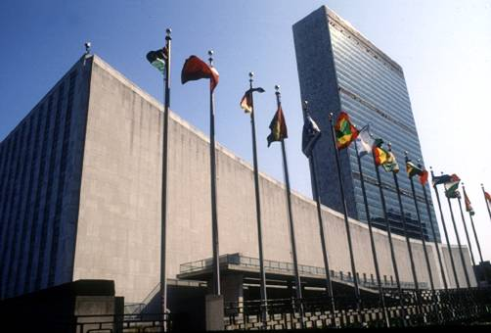

Slide 4
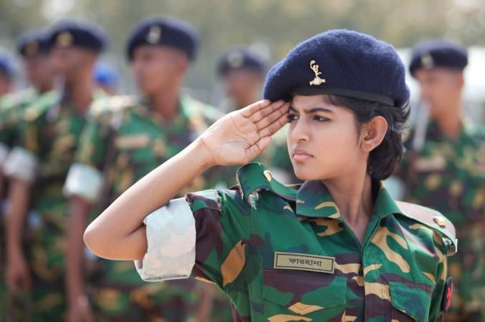
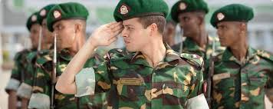

Slide 5
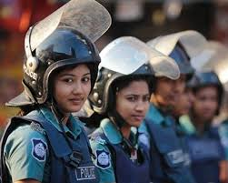
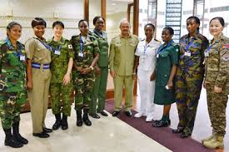

Slide 6
আজকের পাঠের বিষয়
জাতিসংঘে বাংলাদেশের শান্তিরক্ষী বাহিনীর ভূমিকা

Slide 7
শিখনফল
➲ জাতিসংঘ সম্পর্কে বলতে পারবে;
➲ জাতিসংঘে বাংলাদেশের শান্তিরক্ষী বাহিনীর অবস্থান বলতে পারবে;
জাতিসংঘে শান্তি রক্ষায় বাংলাদেশের শান্তিরক্ষী
বাহিনীর ভূমিকা ব্যাখ্যা করতে পারবে।

Slide 8
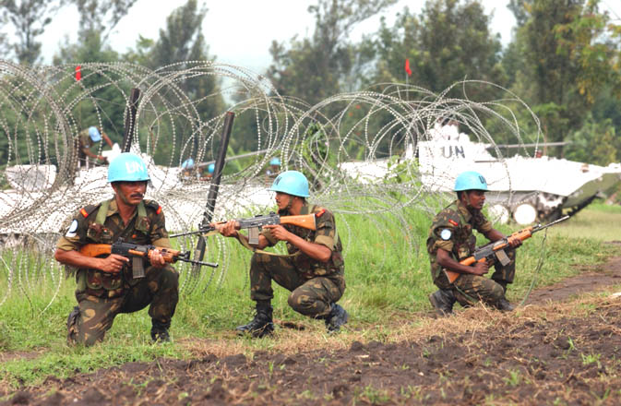
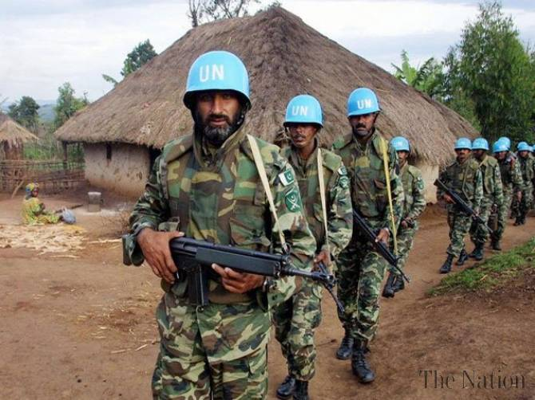
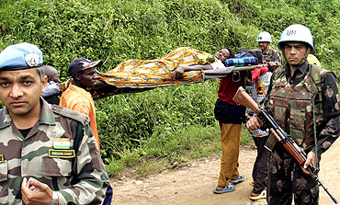
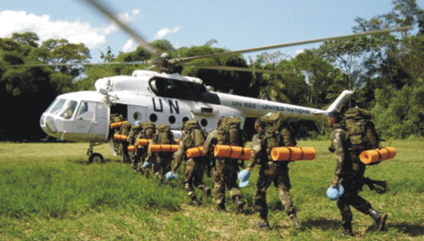

Slide 9
মূল্যায়ন:-
১। জাতিসংঘের বাংলাদেশী সৈন্য বাহিনীর সংখা কত?
ক. ১০,০০০
খ. ১২,০০০
গ. ১১,০০০
ঘ. ১৪,০০০
2। বাংলাদেশী সৈন্য বাহিনী জাতিসংঘে অধীনে কতটি দেশে কাজ করছে?
ক. ১২টি
খ. ১১টি
গ. ১০ টি
ঘ.১৪টি
Notes:
শিক্ষার্থীরা যে Option টি উত্তর দেবে সেই Option এর উপর ক্লিক করতে হবে।

Slide 10
বাড়ির কাজ
◊বিশ্বশান্তি রক্ষায় বাংলাদেশের শান্তিরক্ষী
বাহিনীর অবদান বিশ্লেষণ কর।
Notes:
বাড়ির কাজ হিসাবে দেয়া বিষয়টি বিশ্লেষণ করে শিক্ষার্থীদের স্পষ্ট ধারণা দেয়া যেতে পারে- যা শিক্ষার্থীদের সঠিক উত্তর লিখতে সহায়তা করবে ।

Slide 11
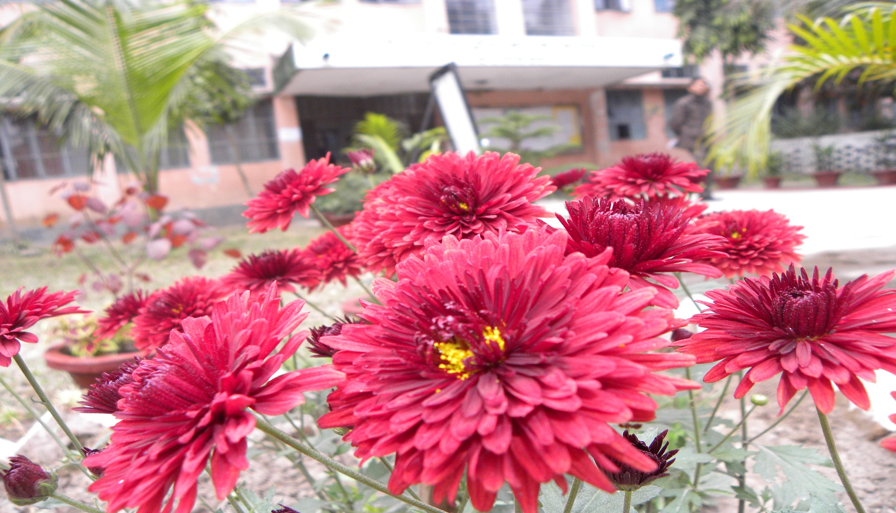
ধন্যবাদ

